Slide 1

ITIL 4
Capacitación
Julio - 2021

Slide 2
ITIL 4
Fundamentos de ITIL 4
Introducción
Que es ITIL?
Problemas de Gestión
Para que sirve ITIL

Slide 3
Introducción Fundamentos de ITIL 4
Que es ITIL?
El término ITIL® corresponde a un acrónimo, concretamente a Biblioteca de Infraestructura de Tecnologías de Información, por su significado en inglés Information Technology Infrastructure Library. ITIL corresponde a una metodología de gestión que propone una serie de prácticas estandarizadas que nos ayudan a mejorar la prestación de un servicio, reorganizando la manera que tiene la empresa de trabajar y en particular, la del departamento de TI.

Slide 4
Introducción Fundamentos de ITIL 4
Que es ITIL?
Es el marco de trabajo mas ampliamente aceptado a nivel mundial para la administración de servicios de tecnologías de la información (ITSM – Information Technology Service Management)

Slide 5
Introducción Fundamentos de ITIL 4
Problemas de Gestión
No se tienen prioridades definidas para los servicios de TI con respecto de las necesidades del negocio.
Prioridades asumidos por TI | Prioridades asumidas por personal del Negocio
Sistema C | Sistema A
Sistema D | Sistema D
Sistema A | Sistema C

Slide 6
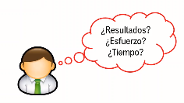
Introducción Fundamentos de ITIL 4
Problemas de Gestión
No existe una forma de evaluar los servicios de TI.

Slide 7
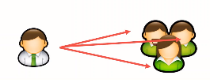
Introducción Fundamentos de ITIL 4
Problemas de Gestión
No existe un único punto de atención, registro y solución de solicitudes de servicio.

Slide 8

Introducción Fundamentos de ITIL 4
Problemas de Gestión
No se tiene control de las actividades y desempeño de los empleados (proveedores) involucrados en el servicio.

Slide 9
Introducción Fundamentos de ITIL 4
Para que sirve ITIL?
Optimizar los recursos de la empresa
Minimizar los riesgos
Reducir los costos
Asegurar la disponibilidad de los servicios
Romper la filosofía de trabajos en independientes en la empresa.(generan dependencia)
Presentar una terminología general utilizada por los proveedores de servicios y los clientes.

Slide 10
ITIL 4
Fundamentos de ITIL 4
Introducción
Breve Historia de ITIL

Slide 11

Introducción Fundamentos de ITIL 4
Historia de ITIL

Slide 12
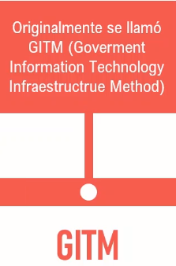
Introducción Fundamentos de ITIL 4
Historia de ITIL

Slide 13
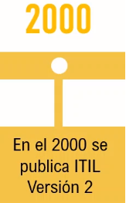
Introducción Fundamentos de ITIL 4
Historia de ITIL

Slide 14
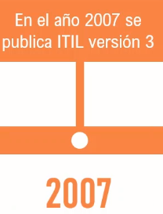
Introducción Fundamentos de ITIL 4
Historia de ITIL

Slide 15
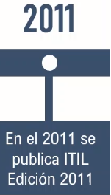
Introducción Fundamentos de ITIL 4
Historia de ITIL

Slide 16

Introducción Fundamentos de ITIL 4
Historia de ITIL

Slide 17
ITIL 4
Fundamentos de ITIL 4
Introducción
Nuevas características de ITIL Versión 4.

Slide 18
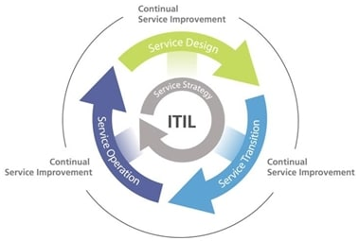
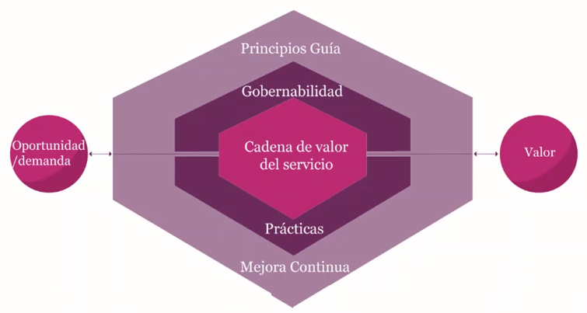
Introducción Fundamentos de ITIL 4
Mejoras incluidas en la versión 4
Integración del sistema de valor del servicio.
Ciclo de vida del servicio Sistema de valor del servicio

Slide 19
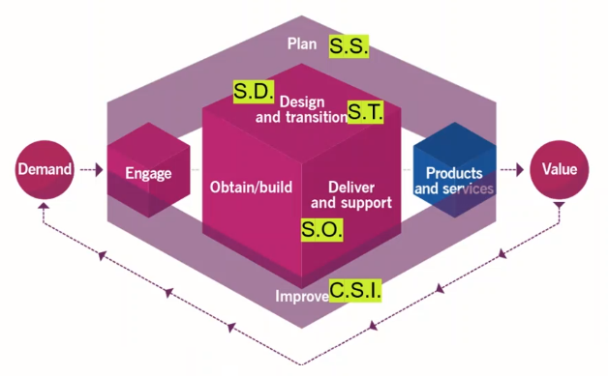
Introducción Fundamentos de ITIL 4
Mejoras incluidas en la versión 4
Cadena de valor del servicio.

Slide 20
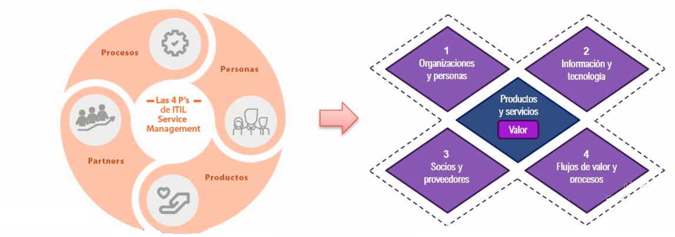
Introducción Fundamentos de ITIL 4
Mejoras incluidas en la versión 4
Las 4 dimensiones de la gestión del servicio.

Slide 21
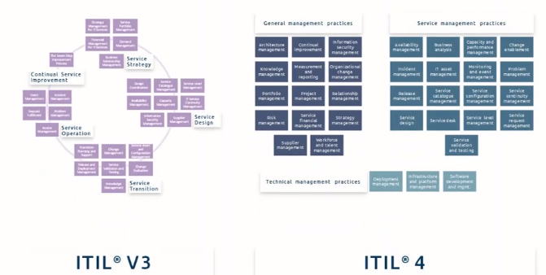
Introducción Fundamentos de ITIL 4
Mejoras incluidas en la versión 4
Las practicas de gestión del servicio.
Lo que se conoce y describe en ITIL 3 como proceso y funciones es parte fundamental del marco ITIL 4 y expandirá su arquitectura para considerar otros elementos como roles, habilidades, personas y recursos. Estos serán referidos como prácticas de gestión en ITIL 4

Slide 22
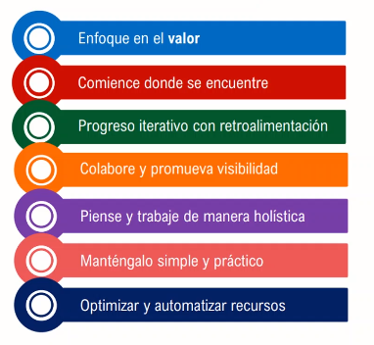
Introducción Fundamentos de ITIL 4
Mejoras incluidas en la versión 4
Los principios guías.
Se introducen 7 sugerencias ineludibles que deben considerarse en todas las ocasiones donde se debe tomar alguna decisión.

Slide 23
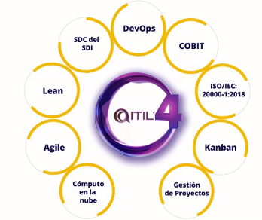
Introducción Fundamentos de ITIL 4
Mejoras incluidas en la versión 4
Integración con otras practicas.
ITIL 4 se integra con nuevas formas de trabajo, como Agile, DevOps, Lean, gobierno de TI, y liderazgo

Slide 24

Introducción Fundamentos de ITIL 4
Mejoras incluidas en la versión 4
Nuevo enfoque de creación de valor.
En ITIL 4 este valor es creado conjuntamente por Cliente y TI para todos los Stakehorlders a través del SVS( Sistema del Valor del servicio). Antes el valor era creado por IT para el Negocio y la organización debe preocuparse por capturar valor (es decir obtener mas recursos para seguir aportando soluciones).

Slide 25
ITIL 4
Fundamentos de ITIL 4
Introducción
Enfoque de ITIL.

Slide 26
Introducción Fundamentos de ITIL 4
Enfoque de ITIL
Tres características q identifican a ITIL
Características | Detalle
Neutral | ITIL no esta basado en ninguna tecnología o industria especifica ITIL puede ser utilizado en organizaciones sin importar las plataformas o sistemas que esta utilice ITIL es aplicable a cualquier tipo de organización de TI
No es prescriptivo | ITIL no es mandatorio, son practicas adaptables a cada tipo de organización ITIL son un conjunto de mejores practicas para empresas pequeñas, medianas y grandes Aplica para cualquier tipo de proveedor de servicios de TI, por ejemplo sector publico o privado
Mejor Practica | ITIL es un marco que ha evolucionado desde hace mas de 20 años basado en las innovaciones exitosas que han adoptado organizaciones a nivel mundial y que ha subsanado deficiencias en los servicios prestados y mejora la calidad de estos.

Slide 27

Introducción Fundamentos de ITIL 4
Enfoque de ITIL
Servicios de TI en el mundo moderno
La entrega de servicios es el componente mas grande y dinámico de las economías desarrolladas y en desarrollo
La tecnología avanza hoy mas rápido que nunca, lo que la ha llevado a convertirse en un impulsor de negocios y una fuente de ventaja competitiva.

